Slide 1

^{PREZENTACJA DLA KLASY 7 SP}
^{DO LEKCJI 52}
ŚWIĘTO MOJEGO ZBAWIENIA

Slide 2
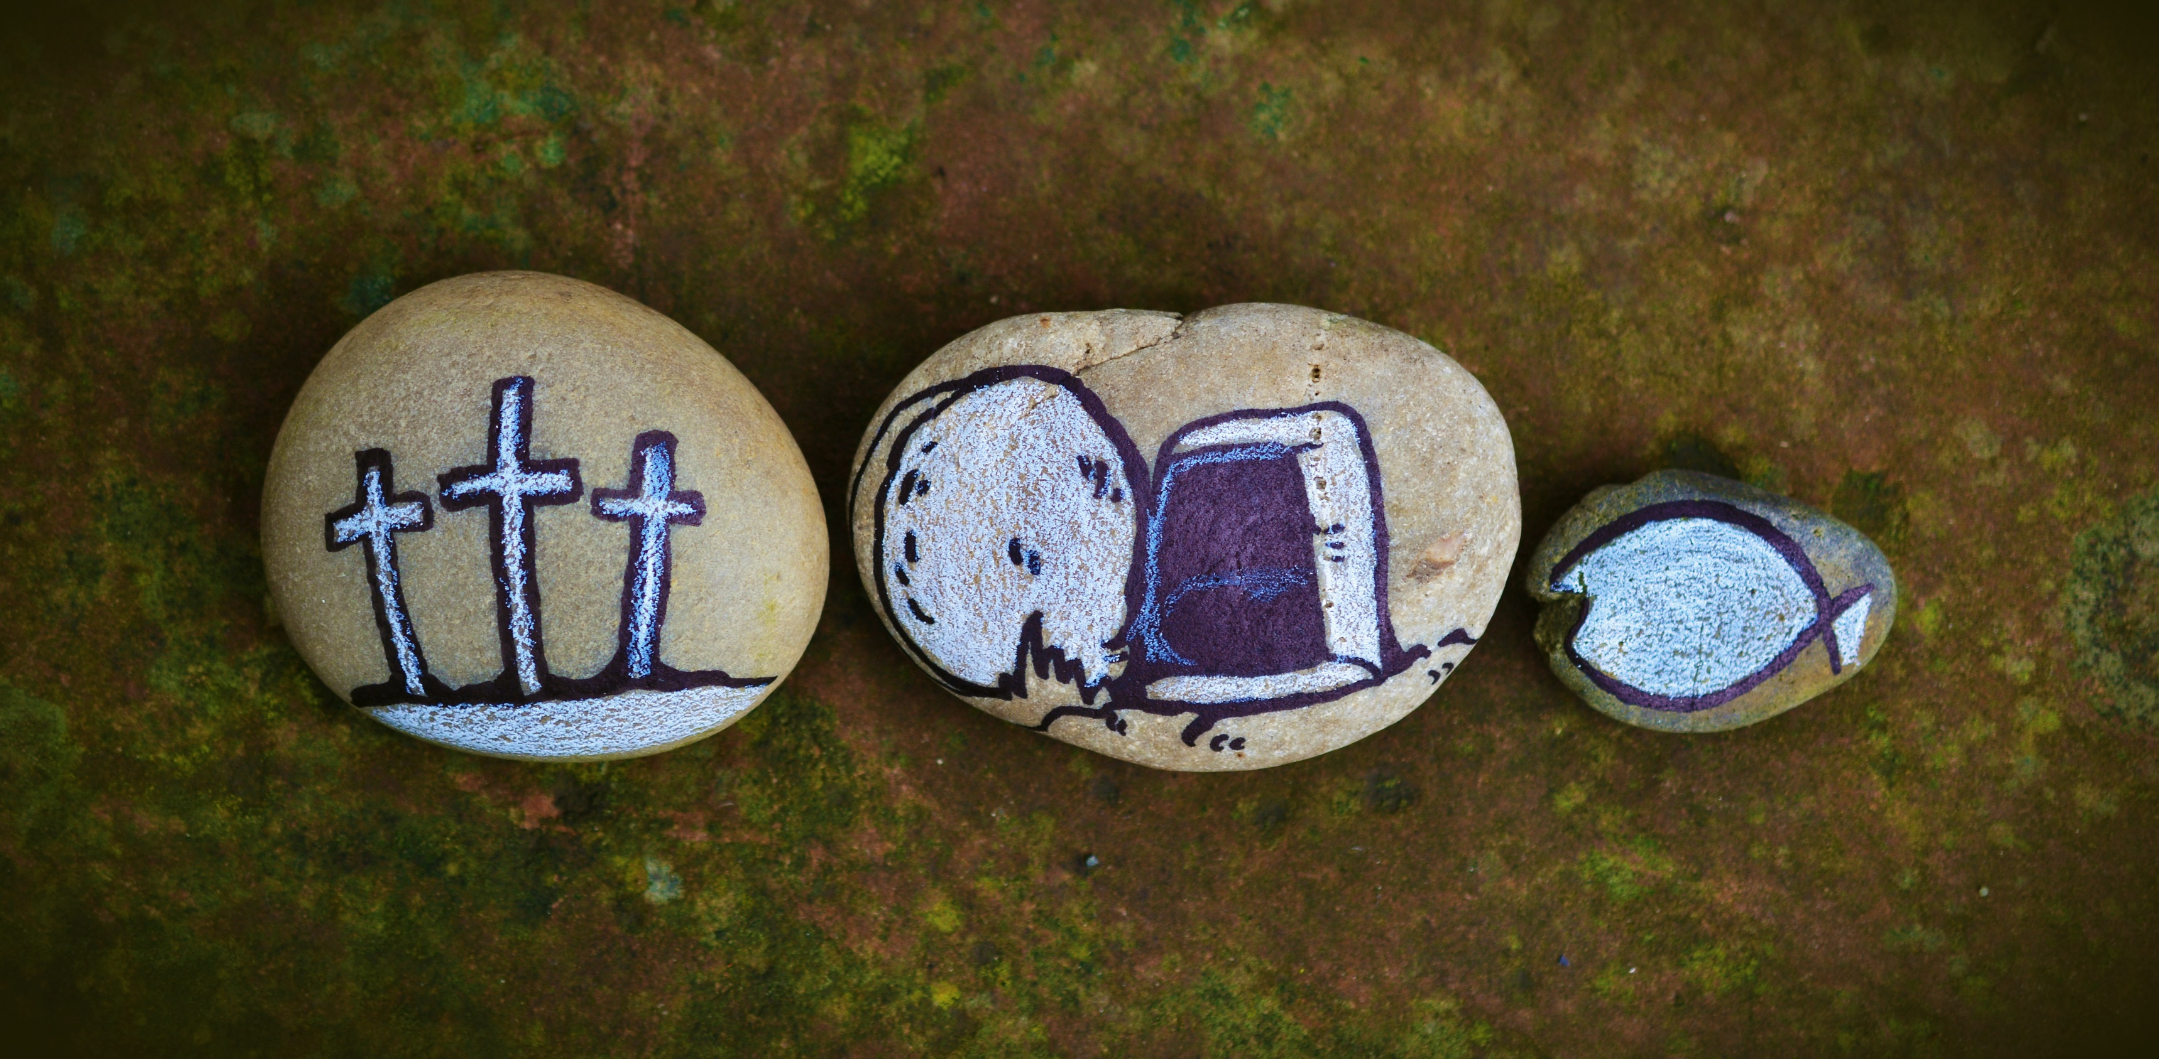

ŚWIĘTO MOJEGO ZBAWIENIA

Slide 3
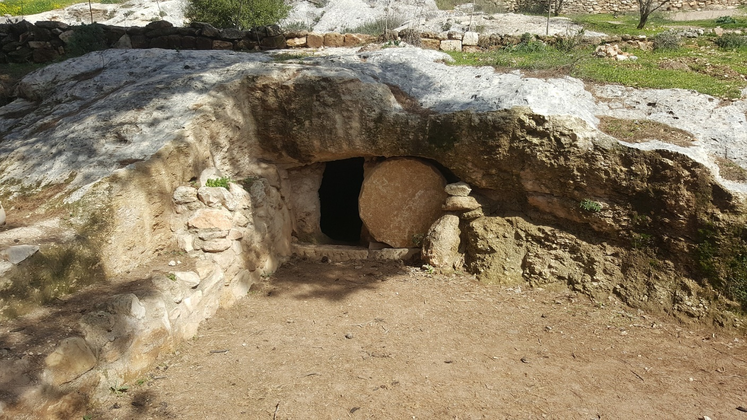
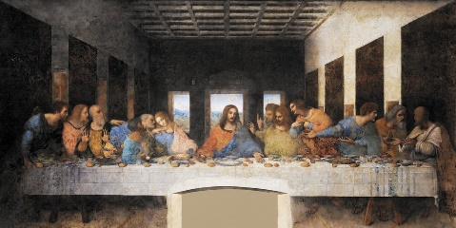
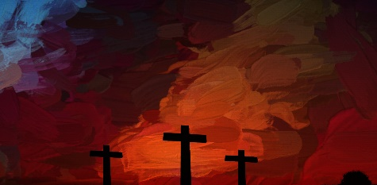
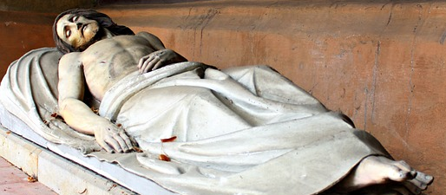
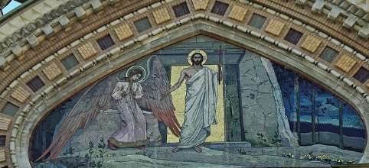
Wielki Czwartek
Wielki Piątek
Wielka Sobota
Wigilia Paschalna

Slide 4
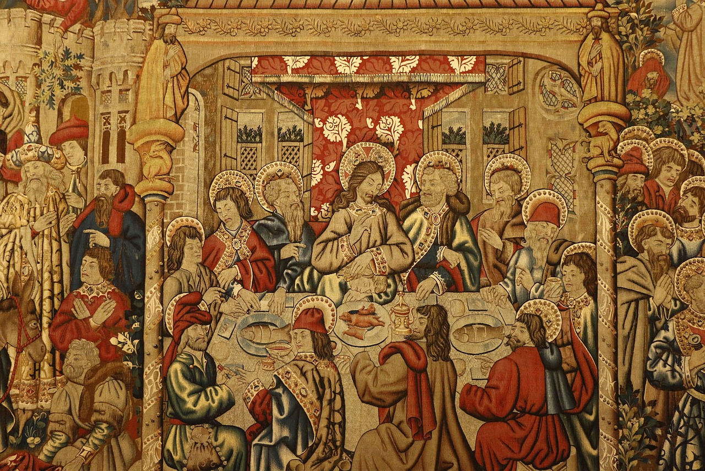
Ostatni dzień Wielkiego Postu; wieczorem rozpoczyna się Triduum Paschalne. Msza Święta Wieczerzy Pańskiej akcentuje trzy tematy:
ustanowienie Eucharystii,
ustanowienie sakramentu kapłaństwa
przykazanie braterskiej miłości.
Liturgię Wielkiego Czwartku kończy obrzęd przeniesienia Najświętszego Sakramentu do kaplicy przechowania Eucharystii.
Po hymnie „Gloria” milkną organy i dzwony.

Slide 5
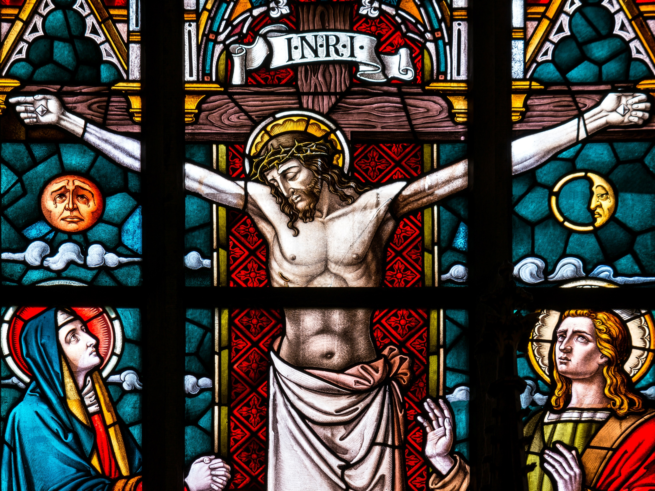
W tym dniu w całym Kościele nie sprawuje się Eucharystii. Liturgia Męki Pańskiej składa się z czterech części: Liturgii słowa, Adoracji krzyża, Komunii Świętej i przeniesienia Najświętszego Sakramentu do Grobu Bożego.
W kościele nie grają organy, nie odzywają się dzwony. Cała Liturgia przepełniona jest ciszą.

Slide 6

Podobnie jak w Wielki Piątek,
w tym dniu - do wieczora -nie sprawuje się Eucharystii – cisza Bożego Grobu, ogołocony ołtarz, zgaszona wieczna lampka
i puste tabernakulum…
Nie należy mylić Wielkiej Soboty z Wigilią Paschalną.

Slide 7
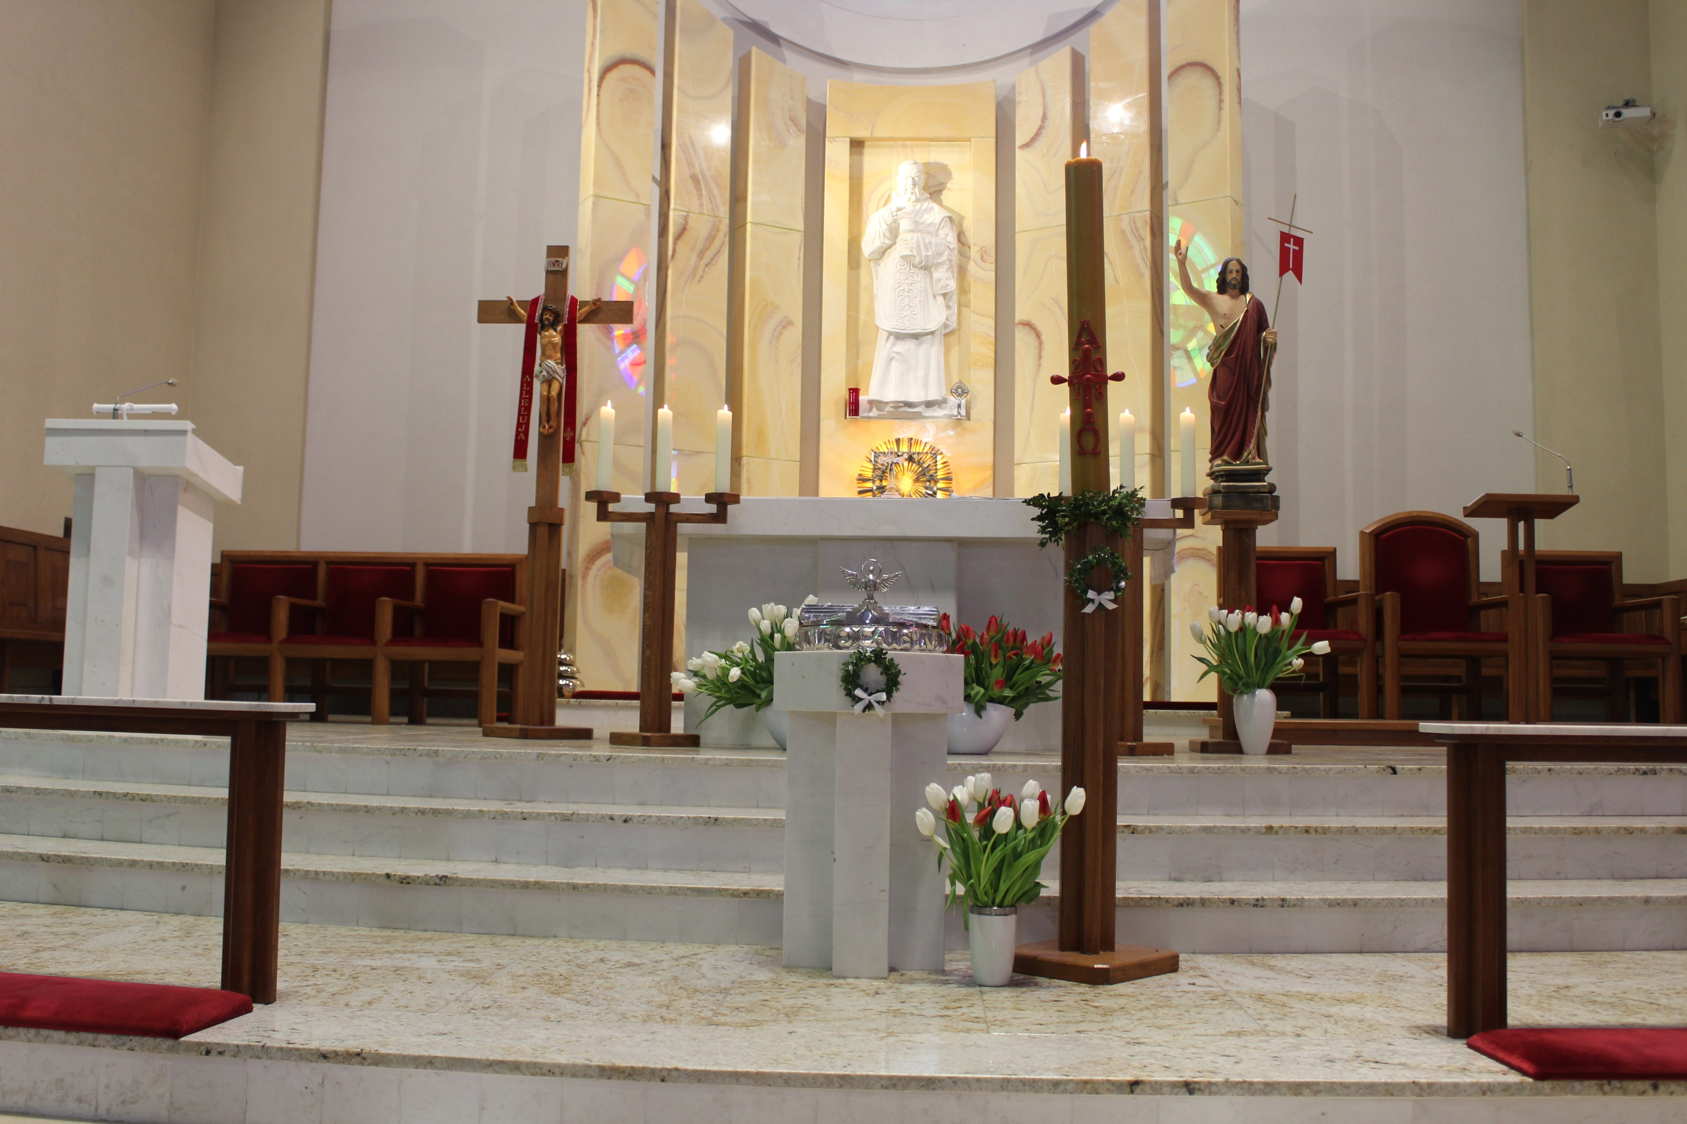
Obchodzi się ją w Wielką Noc z Wielkiej Soboty na Wielką Niedzielę. Po wyjściu z Egiptu Izraelici uroczyście obchodzili noc wyjścia, noc paschalną, „noc czuwania na cześć Pana” [Wj 12, 42]. Jest to największa i najważniejsza noc w historii zbawienia.

Slide 8
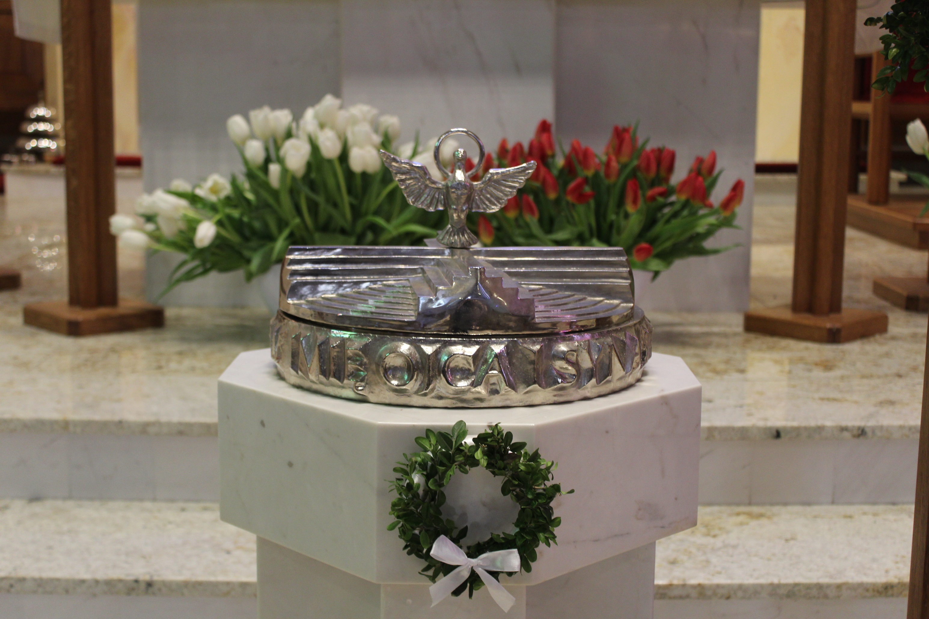
Wigilia Paschalna składa się z czterech części:
Liturgii światła (poświęcenie ognia, przygotowanie świecy – Paschału, procesja z Paschałem i Orędzie wielkanocne)
Liturgia słowa (lekcjonarz przewiduje 9 czytań)
Liturgia chrzcielna (błogosławieństwo wody, odnowienie przyrzeczeń chrzcielnych, jeśli są kandydaci – chrzest)
Liturgia eucharystyczna. Celebrację wieńczy uroczysta procesja rezurekcyjna.

Slide 9
^{BIBLIOGRAFIA}
Spotkanie ze Słowem. Podręcznik dla klasy siódmej szkoły podstawowej, red. ks. prof. J. Szpet, D. Jackowiak. Wydawnictwo Święty Wojciech, Poznań 2011,
s. 138-139.
Spotkanie ze Słowem. Poradnik metodyczny. Siódma klasa szkoły podstawowej, red. ks. prof. J. Szpet, D. Jackowiak. Wydawnictwo Święty Wojciech, Poznań 2011, s. 167-168.
Słownik Nauki Religii, red. ks. prof. J. Szpet, B. Walczak. Wydawnictwo Święty Wojciech, Poznań 2003.
^{FOTOGRAFIE}
Święty Wojciech Dom Medialny, pixabay.com
7

